Slide 1
ПРЕЗЕНТАЦИЯ ПРОЕКТА «Обустройство Доски почета жителей г.п. Таёжный»
Городское поселение Таёжный, Советский район
Ханты-Мансийский автономный округ - Югра
#городаменяютсядлянас

Slide 2
ОБЩАЯ ИНФОРМАЦИЯ
НАЗВАНИЕ ПРОЕКТА: Обустройство Доски почета жителей г.п. Таёжный
МЕСТОПОЛОЖЕНИЕ: улица Железнодорожная, г.п. Таёжный, Советский район, Ханты-Мансийский автономный округ – Югра (в районе здания администрации г.п.Таёжный)
ИНФОРМАЦИЯ ПО ТЕКУЩЕМУ ИСПОЛЬЗОВАНИЮ: не используется
ОБОСНОВАНИЕ НЕОБХОДИМОСТИ БЛАГОУСТРОЙСТВА: Доска почета жителей на территории п. Таёжный на сегодняшний день отсутствует. Для г.п. Таёжный реализация данной идеи важна, ведь в поселении имеется огромное количество граждан, кто делает его лучше, вносит вклад в развитие территории.
Основная цель проекта – повышения общественного признания и поощрения жителей за заслуги в профессиональной деятельности.
2

Slide 3
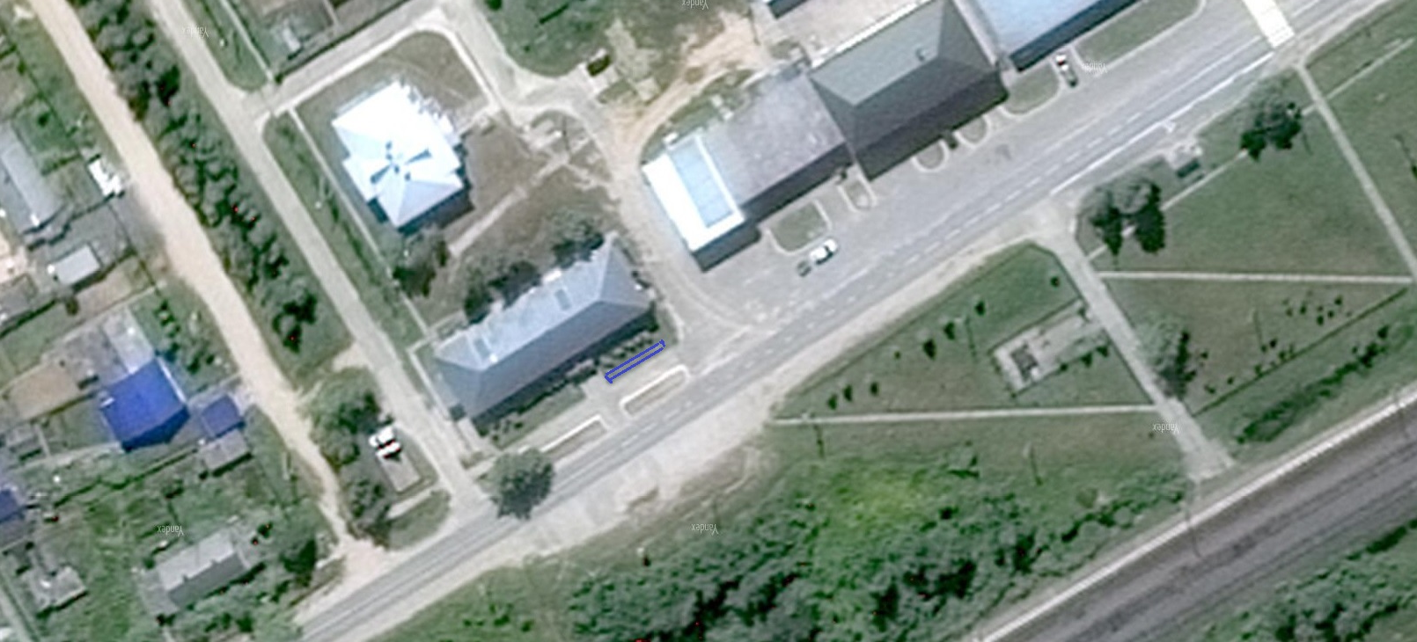
СИТУАЦИОННЫЙ ПЛАН
Улица Железнодорожная
расположена в центре поселка.
Предусматривается:
установка Доски почета жителей г.п. Таёжный.
3

Slide 4
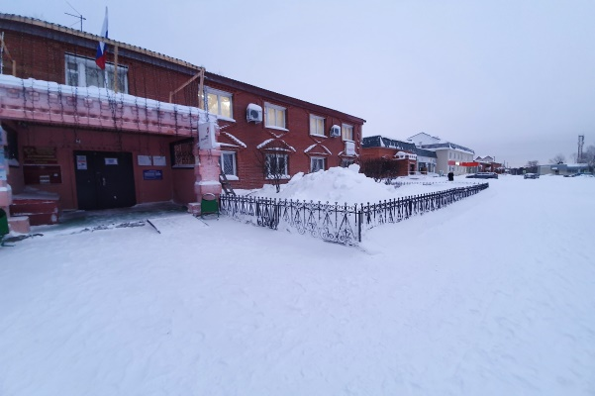
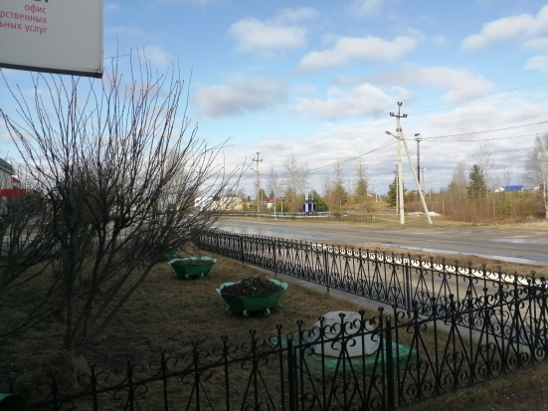
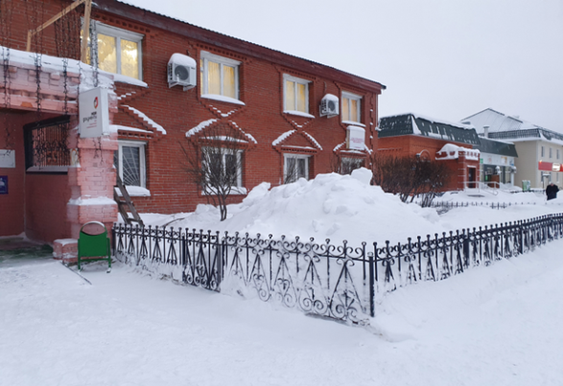
ФОТОФИКСАЦИЯ СУЩЕСТВУЮЩЕЙ СИТУАЦИИ
4

Slide 5
ОПИСАНИЕ КОНЦЕПТУАЛЬНЫХ И ПРОЕКТНЫХ РЕШЕНИЙ
КОНЦЕПТУАЛЬНАЯ ИДЕЯ: благоустройство поселения, направленное на улучшение его внешнего облика.
ПРОЕКТНЫЕ РЕШЕНИЯ: Устройство Доски почета жителей г.п. Таёжный.
Основные технико-экономические показатели:
СРОКИ РЕАЛИЗАЦИИ: августа 2022 года
Доска почета | 1 ед.
6

Slide 6
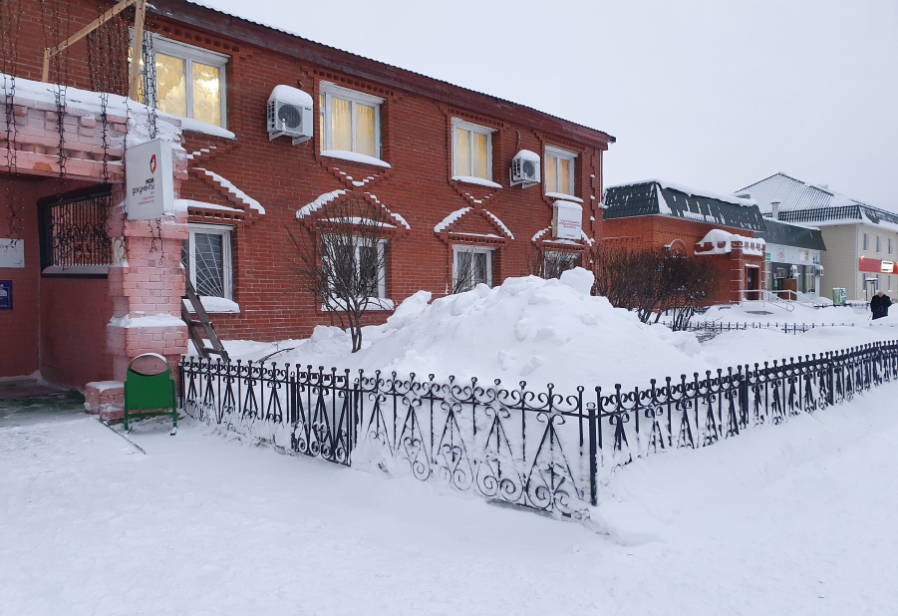
ВИЗУАЛЬНЫЕ ОБРАЗЫ И СХЕМЫ
7

Slide 7
ФИНАНСИРОВАНИЕ
Источник финансирования | Объем, тыс. руб. | Доля в общем объеме, %
Федеральный бюджет | 122,50 | 35
Региональный бюджет | 192,50 | 55
Муниципальный бюджет | 35,00 | 10
Внебюджетные источники | 0,00 | 0
Средства граждан | 0,00 | 0
Итого: | 350,00
Финансирование проекта «Обустройство Доски почета жителей г.п. Таёжный» будет осуществляться в рамках программы «Формирование комфортной городской среды на территории городского поселения Таёжный».
8

